Slide 1



Collaboration on Rare Diseases (CORD-MI)
in der MI-Initiative des BMBF
Aufgabenblock B im 4. MII-Projektathon
Zeitreihen für ausgewählten Diagnosen (J12.8 U07.1!; U08.9 U09.9!; M30.3)
Christian Gierschner, Julia Palm, Michele Zoch, Rajesh Murali, Jenny Tippmann, Hendrik Ballhausen, Martin Boeker, Josef Schepers
Breakout-Session des 4. MII-Projektathons
Freitag, 12. März 2021 | 14:00 – 16:00 Uhr

Slide 2
Aufgabenblock B: Zeitreihen für ausgewählten Diagnosen J12.8 U07.1!; U08.9 U09.9!; M30.3
COVID-19
Herausforderung bei der Dokumentation
Kein dedizierter ICD-Code in der 1. Jahreshälfte 2020
Kombination aus:
J12.8 Pneumonie durch sonstige Viren
-> U07.1! COVID-19, Virus nachgewiesen als Sekundärschlüssel

Slide 3
Aufgabenblock B: Zeitreihen für ausgewählten Diagnosen J12.8 U07.1!; U08.9 U09.9!; M30.3
Musterlösung
# define the search query
search_request <- paste0(
'https://mii-agiop-cord.life.uni-leipzig.de/fhir/', <- server
'Condition?', <- ressource
'code=J12.8%20U07.1%21,U08.9%20U09.9%21', <- code to search for
# ',M30.3', #choose if you want to search for kawasaki
''
)
%20 = ‘ ‘
%21 = ‘!‘

Slide 4
Aufgabenblock B: Zeitreihen für ausgewählten Diagnosen J12.8 U07.1!; U08.9 U09.9!; M30.3
Musterlösung
# define a design for your dataframe
design <- list(
Conditions = list(
resource = "//Condition",
cols = list(
condition_id = "id",
code = "code/coding/code",
display = "code/coding/display",
system = "code/coding/system",
patient_id = "subject/reference",
encounter_id = "encounter/reference",
recorded_date = "recordedDate",
),
style = list(
sep="|",
brackets = c("[", "]"),
rm_empty_cols = FALSE
)
)
)

Slide 5
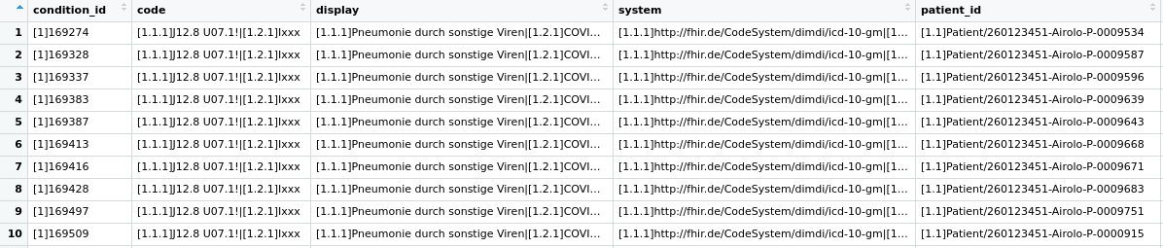
Aufgabenblock B: Zeitreihen für ausgewählten Diagnosen J12.8 U07.1!; U08.9 U09.9!; M30.3
Musterlösung
# download fhir bundles
bundles <- fhir_search(request = search_request, max_bundles = 50)
# crack fhir bundles
dfs <- fhir_crack(bundles, design)

Slide 6

Aufgabenblock B: Zeitreihen für ausgewählten Diagnosen J12.8 U07.1!; U08.9 U09.9!; M30.3
Musterlösung
# unnest raw conditions dataframe columns code, display, system
covid_conditions_tmp <- fhir_melt(dfs$Conditions,
columns = c('code','display','system'),
brackets = c('[',']'), sep = '|', all_columns = TRUE,)

Slide 7
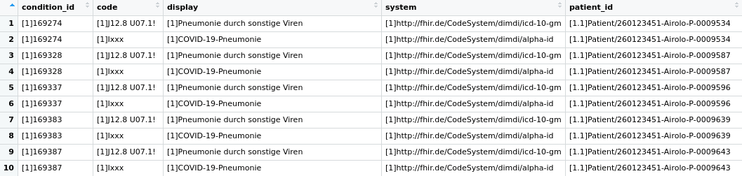
Aufgabenblock B: Zeitreihen für ausgewählten Diagnosen J12.8 U07.1!; U08.9 U09.9!; M30.3
Musterlösung
# unnest raw conditions dataframe columns code, display, system
covid_conditions_tmp <- fhir_melt(covid_conditions_tmp,
columns = c('code','display','system'),
brackets = c('[',']'), sep = '|', all_columns = TRUE,)
# remove brackets from cells
covid_conditions_tmp <- fhir_rm_indices(covid_conditions_tmp, brackets = c("[", "]") )
# filter conditions by system = icd-10-gm
covid_conditions_tmp <- covid_conditions_tmp[ covid_conditions_tmp$system == 'http://fhir.de/CodeSystem/dimdi/icd-10-gm',]

Slide 8
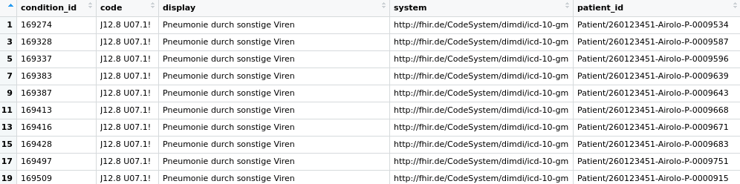
Aufgabenblock B: Zeitreihen für ausgewählten Diagnosen J12.8 U07.1!; U08.9 U09.9!; M30.3
Musterlösung
# remove brackets from cells
covid_conditions_tmp <- fhir_rm_indices(covid_conditions_tmp, brackets = c("[", "]") )
# filter conditions by system = icd-10-gm
covid_conditions_tmp <- covid_conditions_tmp[ covid_conditions_tmp$system == 'http://fhir.de/CodeSystem/dimdi/icd-10-gm',]

Slide 9
Aufgabenblock B: Zeitreihen für ausgewählten Diagnosen J12.8 U07.1!; U08.9 U09.9!; M30.3
Musterlösung
covid_conditions$pri_code <- ifelse(
nchar(covid_conditions$code)>6,
sapply(strsplit(covid_conditions$code,' '), function(x) x[1]),
covid_conditions$code)
covid_conditions$sec_code <- ifelse(
nchar(covid_conditions$code)>6,
sapply(strsplit(covid_conditions$code,' '), function(x) x[2]),
'-')
X[1]
X[2]

Slide 10
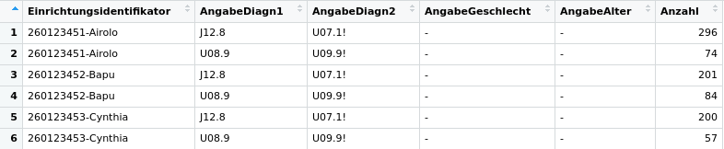
Aufgabenblock B: Zeitreihen für ausgewählten Diagnosen J12.8 U07.1!; U08.9 U09.9!; M30.3
Musterlösung
df_final <- as.data.frame(covid_conditions %>% group_by( Einrichtungsidentifikator=covid_conditions$institution_id,
AngabeDiagn1=covid_conditions$pri_code,
AngabeDiagn2=covid_conditions$sec_code,
AngabeGeschlecht='-',
AngabeAlter='-') %>%
summarise(count=n()))
names(df_final)[names(df_final)== "count"] <- "Anzahl"

Slide 11
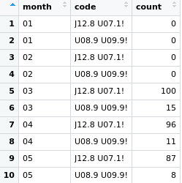
Aufgabenblock B: Zeitreihen für ausgewählten Diagnosen J12.8 U07.1!; U08.9 U09.9!; M30.3
Musterlösung
# define amount of different ICD-Codes
covid_conditions$code <- factor(covid_conditions$code)
# convert recorded date to month with format 01,02,03 …
covid_conditions$month <- factor(
format(as.Date(covid_conditions$recorded_date), "%m"),
levels = formatC(c(1:12), width=2, flag="0"))
#count codes per month
monthly_counts <- covid_conditions %>%
group_by(month, code, .drop=F) %>%
summarise(count=n())

Slide 12
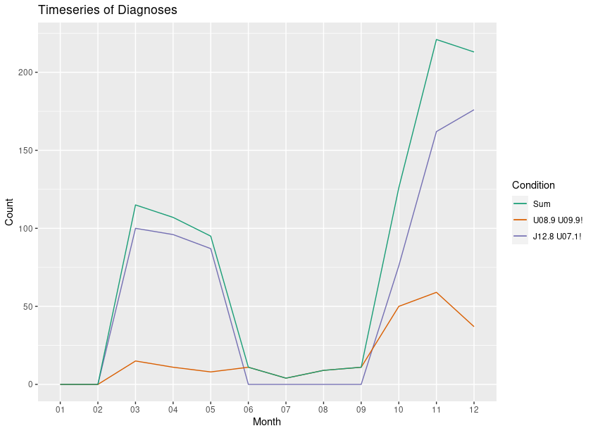
Aufgabenblock B: Zeitreihen für ausgewählten Diagnosen J12.8 U07.1!; U08.9 U09.9!; M30.3
Musterlösung
#Plot
g <- ggplot(data=monthly_counts,
aes(x=month, y=count))
g + geom_line(
aes(group=code,
color=code)) # for the two codes
+ stat_summary(
aes(color="Sum"),
fun= sum,
geom ='line',
group=1) #for their sum
+ scale_color_manual(
breaks = c(
"Sum",
"U08.9 U09.9!",
"J12.8 U07.1!") # styling legend
,values = c(
"#1B9E77",
"#D95F02",
"#7570B3"))
+ labs(title = 'Timeseries of Diagnoses',
x='Month',
y='Count',
color ='Condition')

Slide 13
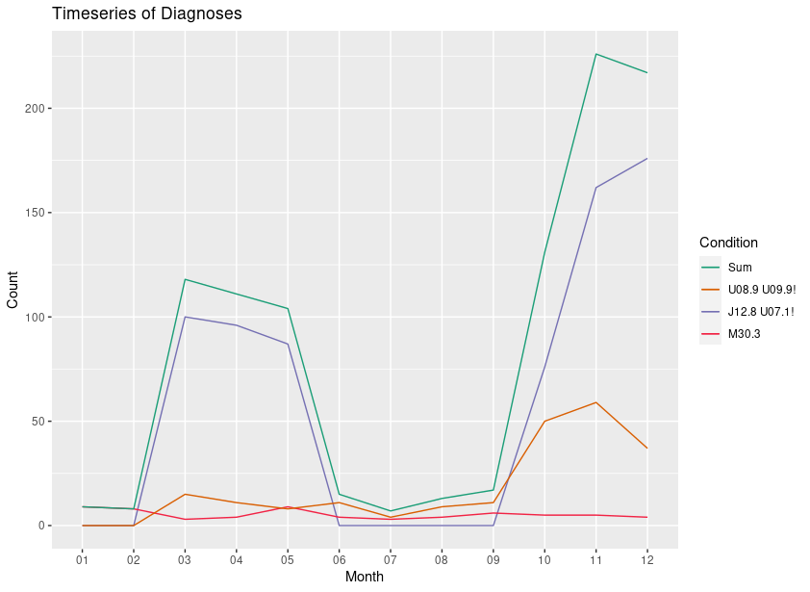
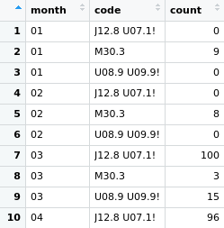
Aufgabenblock B: Zeitreihen für ausgewählten Diagnosen J12.8 U07.1!; U08.9 U09.9!; M30.3

Slide 14
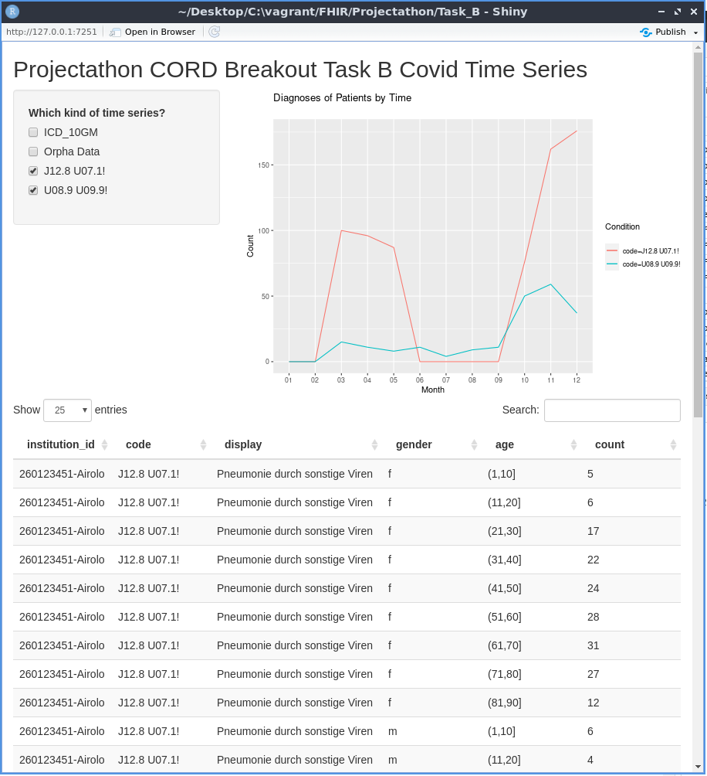
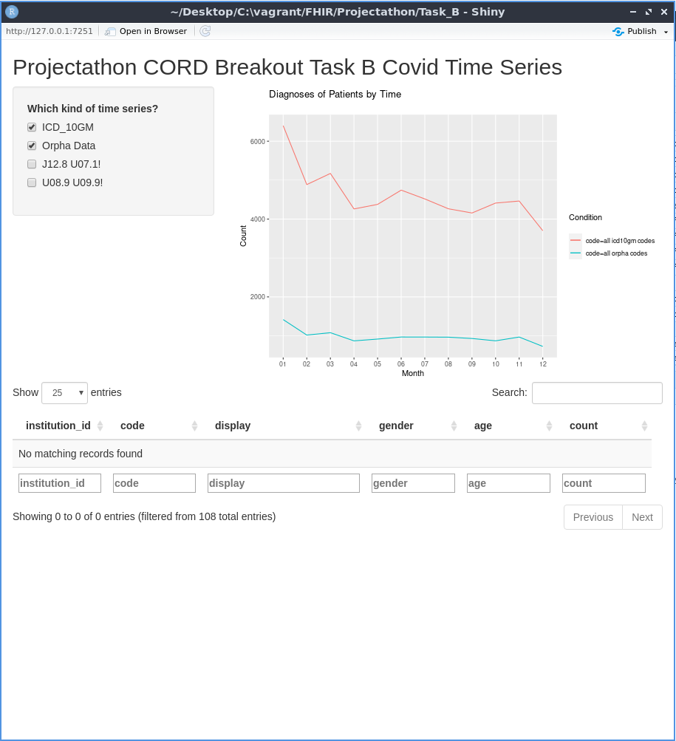
Aufgabenblock B: Zeitreihen für ausgewählten Diagnosen J12.8 U07.1!; U08.9 U09.9!; M30.3
Vergleich der Zeitreihen einer Codierung mit ICD und Orpha als Shiny Docker Image

Slide 15
Aufgabenblock B: Zeitreihen für ausgewählten Diagnosen J12.8 U07.1!; U08.9 U09.9!; M30.3
Einfache Zusammenführung der Ergebnisse mit fdrtd
# prepare the data
from table import table
data = [anzahl for (_, institution, diagnose, _, _, _, anzahl) in table[1:]
if institution == '260123451-Airolo' and 'J12.8' in diagnose] # or Bapu, Cynthia
# do the calculation
import fdrtd
from network_definition import network_definition
my_network_definition = {
**network_definition,
'myself': 0 # or 1, 2
}
my_api = fdrtd.HighLevelApi(network_definition=my_network_definition,
tokens=['CORD-MI workshop', '<something>']) # ‘<something>’ to e.g ‘Team123’
print(my_api.compute(protocol='fdrtd-simon',
microservice='basic-sum',
data=data))

Slide 16
Aufgabenblock B: Zeitreihen für ausgewählten Diagnosen J12.8 U07.1!; U08.9 U09.9!; M30.3
Einfache Zusammenführung der Ergebnisse mit fdrtd
# prepare the data
import pandas as pd
table = pd.read_csv('df_final.csv')
table.columns = ('Index', 'Einrichtungsidentifikator', 'AngabeDiagn1', 'AngabeDiagn2', 'AngabeGeschlecht', 'AngabeAlter', 'Anzahl')
table = table[table['Einrichtungsidentifikator'].str.contains('Airolo')] # or Bapu, Cynthia
table = table[table['AngabeDiagn1'].str.contains('J12.8')]
data = table['Anzahl'].tolist()
import fdrtd
from network_definition import network_definition
my_network_definition = {
**network_definition,
'myself': 0 # or 1, 2
}
my_api = fdrtd.HighLevelApi(network_definition=my_network_definition,
tokens=['CORD-MI workshop', '<something>']) # ‘<something>’ to e.g ‘Team123’
print(my_api.compute(protocol='fdrtd-simon',
microservice='basic-sum',
data=data))

Slide 17


Collaboration on Rare Diseases (CORD-MI)
in der MI-Initiative des BMBF
Vielen Dank für Ihre Aufmerksamkeit
Christian Gierschner christian.gierschner@uniklinikum-dresden.de
Julia Palm, Michele Zoch, Rajesh Murali, Jenny Tippmann, Hendrik Ballhausen, Martin Boeker, Josef Schepers

Slide 18
Aufgabenblock B: Zeitreihen für ausgewählten Diagnosen J12.8 U07.1!; U08.9 U09.9!; M30.3

Slide 19
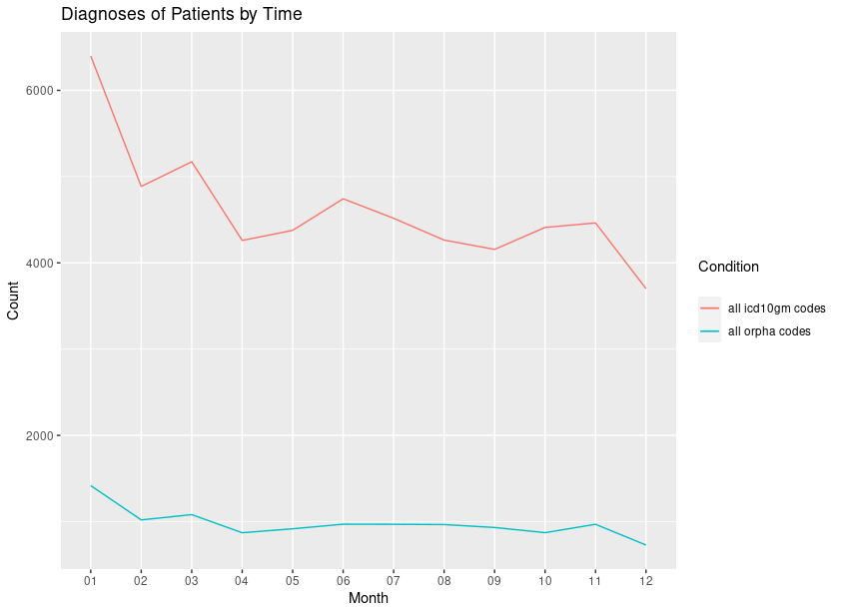
Aufgabenblock B: Zeitreihen für ausgewählten Diagnosen J12.8 U07.1!; U08.9 U09.9!; M30.3

Slide 20
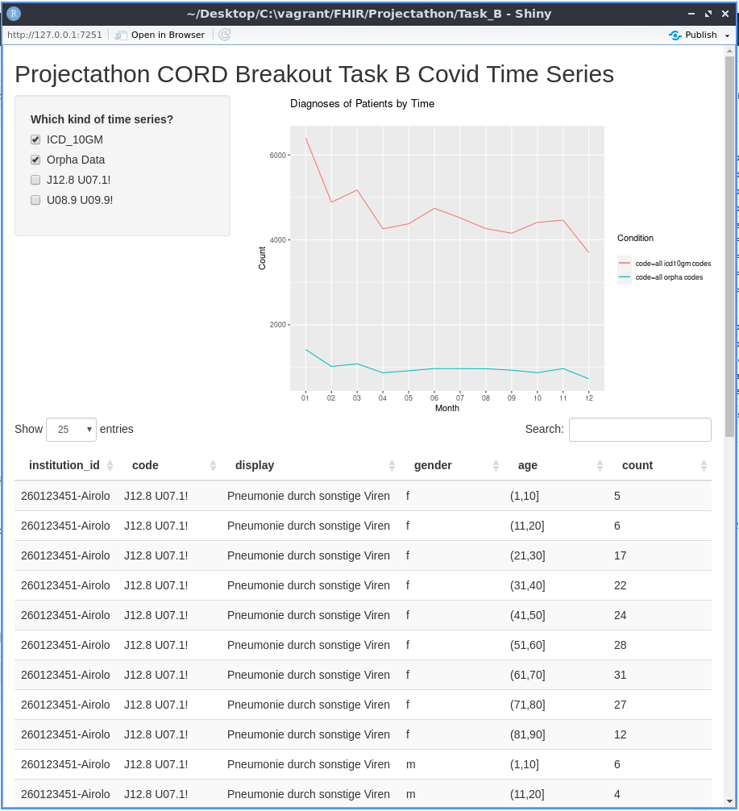
Aufgabenblock B: Zeitreihen für ausgewählten Diagnosen J12.8 U07.1!; U08.9 U09.9!; M30.3
Hinweis auf SMPC: Siehe Aufgabenblock B

